Slide 1
Φιλοσοφια και αστρονομια
Κόσμος:
το διατεταγμένο και κεκοσμημένο άπειρο (;)
ον
Οι πρωτεσ ερμηνειεσ για τον κοσμο
Οι οντολογικεσ θεωριεσ

Slide 2
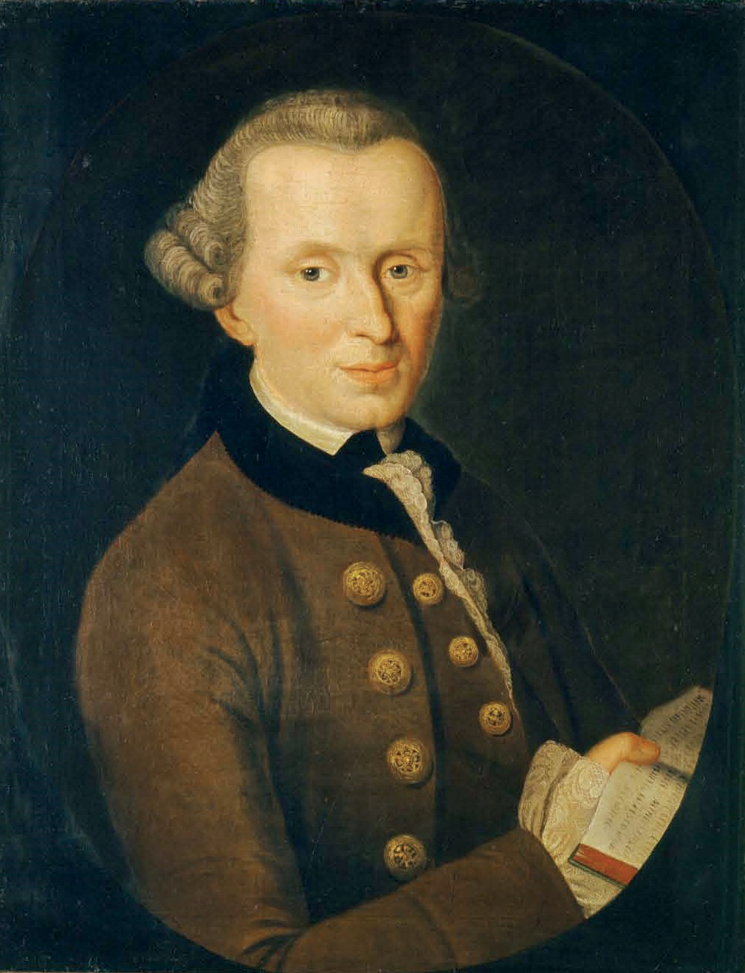
Κάθε κοσμολογία ακριβώς επειδή υποστηρίζει ότι κατανοεί τον κόσμο στο σύνολό του και στην ολότητά του, αναγκαστικά υποσκελίζει τα όρια της εμπειρίας (η οποία είναι πάντοτε περιορισμένη και τμηματική) και καταλήγει έτσι να παράγει υπερ-επιστημονικούς ισχυρισμούς, οι οποίοι ούτε μπορούν να επαληθευθούν, ούτε να διαψευσθούν.
Η ιστορία της κοσμολογίας έχει παράγει αγιάτρευτες αντινομίες
Άπειρος κόσμος ≠ Πεπερασμένος κόσμος
Αιώνιος κόσμος ≠ Φθαρτός κόσμος
Αναγκαιότητα ≠ Τύχη

Slide 3
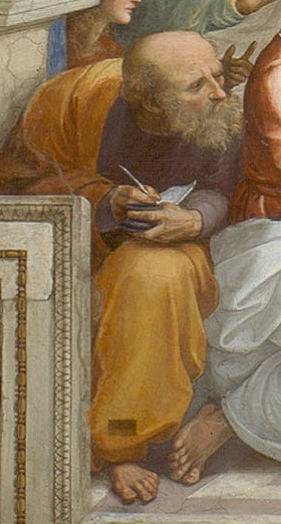
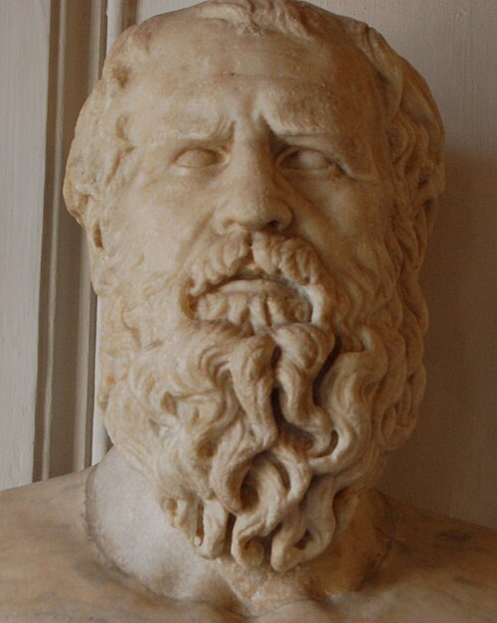
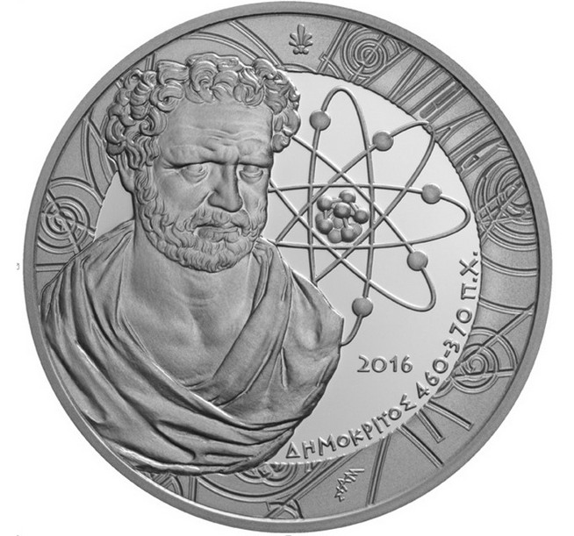
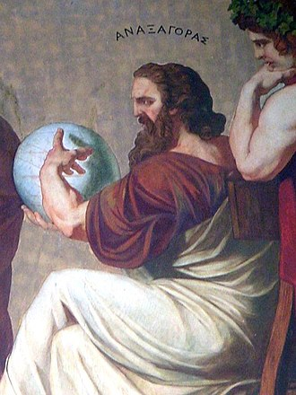
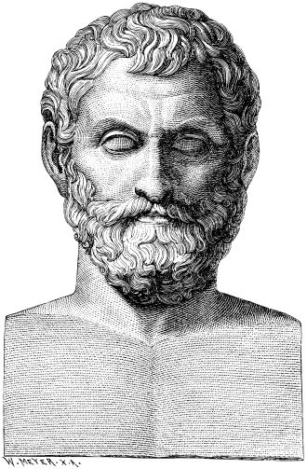
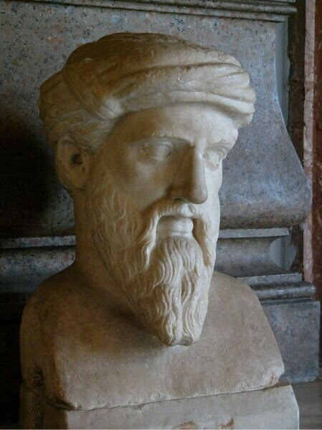
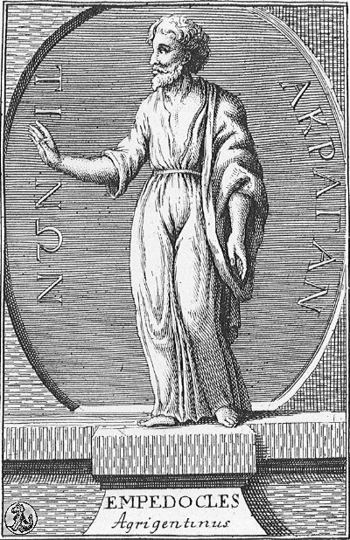
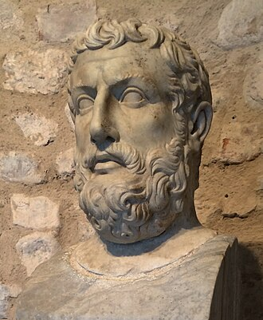
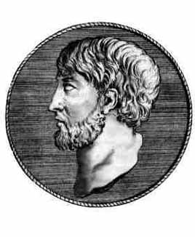
προσωκρατικοι φιλοσοφοι
Άπειρο
Άτομο
ΑΡΧΗ
Φωτιά
Αέρας
Αναξίμανδρος
Νους
Ηράκλειτος
4 στοιχεία: νερό, φωτιά, αέρας, γη
2 κινητικές δυνάμεις: νείκος και φιλότητα
Νερό
Φωτιά
Το όν
Αέρας
Αριθμός
Θαλής
Παρμενίδης
αΑφγηγηηανα΄κξκξ
Πυθαγόρας
Αναξιμένης

Slide 4
ΟΙ ΠΡΟΣΩΚΡΑΤΙΚΟΙ ΓΙΑ ΤΟ ΣΥΜΠΑΝ
Αναξίμανδρος: Φανταζόταν τη Γη ως κύλινδρο, με διάμετρο 3 φορές μεγαλύτερη του ύψους του, που αιωρείται σταθερά στη μέση του Σύμπαντος, λόγω ίσης απόστασης από τα όριά του.
Αναξιμένης: Φανταζόταν τη Γη ως επίπεδη πλατεία να κρατιέται στον αέρα, αντιλήφθηκε όμως ότι η Σελήνη είναι ετερόφωτη κι έδωσε φυσικές εξηγήσεις για τις εκλείψεις.
Πυθαγόρας: Πιθανότατα, η θεωρία για την κίνηση των πλανητών και την αρμονία των σφαιρών ανήκει στους παλιότερους Πυθαγορείους.
Παρμενίδης: Ταύτισε τον Αυγερινό με τον Αποσπερίτη και προφανώς από επιρροή Πυθαγορείων αποδεχόταν την ετερόφωτη Σελήνη και τη σφαιρική Γη.
Εμπεδοκλής: Φανταζόταν ότι ο ουρανός αποτελείται από δύο μισά, ένα πύρινο, ένα σκοτεινό. Ο ήλιος κατοπτρίζει το πύρινο κομμάτι.
Δημόκριτος: Φανταζόταν τη Γη ως στρογγυλή λεκάνη μετέωρη στον αέρα. Έτσι εξηγούσε τη χρονική διαφορά ανατολής και δύσης σε διαφορετικούς τόπους.

Slide 5
Χωρος – τοποσ / πληροτητα ή κενο
Αριστοτέλης
Δημόκριτος
Χώρος είναι ο τόπος που καταλαμβάνουν τα πράγματα.
Συνεπάγεται ότι ο χώρος συμπίπτει με την ύλη και δεν μπορεί να υπάρξει χωρίς αυτή.
Επομένως δεν μπορεί να υπάρξει κενός χώρος.
Η χωρική έκταση δεν συμπίπτει με την ύλη, αλλά την περιλαμβάνει.
Οι ατομιστές ονομάζουν ον το πλήρες και το συμπαγές. Το κενό το ονομάζουν μη ον. (Σύμφωνα με αυτούς το ον δεν είναι σε καμιά περίπτωση πιο πραγματικό από το μη ον)

Slide 6
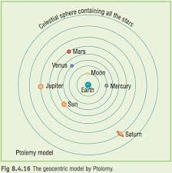
Γεωκεντρισμοσ
2ος αιώνας μ.Χ.
Πτολεμαίος: Αλμαγέστη
Περιγράφει τον κόσμο ως μια δομή ομόκεντρων στρωμάτων, η οποία διαιρείται σε δύο διαφορετικές ζώνες
(υποσελήνιος και υπερσελήνιος κόσμος)
που δεν είναι ομογενείς και προσδιορίζονται από ανόμοιους φυσικούς νόμους.

Slide 7
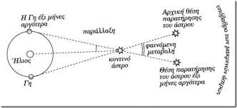
ΕΠΙΧΕΙΡΗΜΑΤΑ ΓΕΩΚΕΝΤΡΙΣΜΟΥ
Το επιχείρημα του πύργου
Το επιχείρημα των σύννεφων
Το επιχείρημα της έλλειψης πλανητικής παράλλαξης

Slide 8
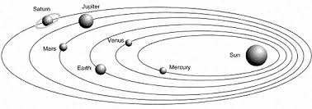
Ηλιοκεντρισμοσ
Αρίσταρχος ο Σάμιος (3^{ος} αιώνας π.Χ.): Εξέφρασε τη μοναδική ηλιοκεντρική υπόθεση της αρχαιότητας
Κοπερνίκεια επανάσταση: lucerna mundi
Κέπλερ: Ο ήλιος ως πρώτη κινητήρια δύναμη / vis corporea μαγνητικής φύσης

Slide 9
Βιβλιογραφία Τσέλλερ – Νέστλε: Ιστορία της Ελληνικής Φιλοσοφίας , εκδ. Εστία, Αθήνα Ubaldo N., Εικονογραφημένος Άτλας της Φιλοσοφίας, εκδ. Ενάλιος Διαδικτυακοί τόποι
ΟΜΙΛΟΣ ΑΣΤΡΟΝΟΜΙΑΣ ΚΑΙ ΦΙΛΟΣΟΦΙΑΣ
ΓΕΛ ΝΙΓΡΙΤΑΣ
ΣΧΟΛΙΚΟ ΕΤΟΣ 2025-2026

Slide 10
Ευχαριστώ πολύ!

